Slide 1
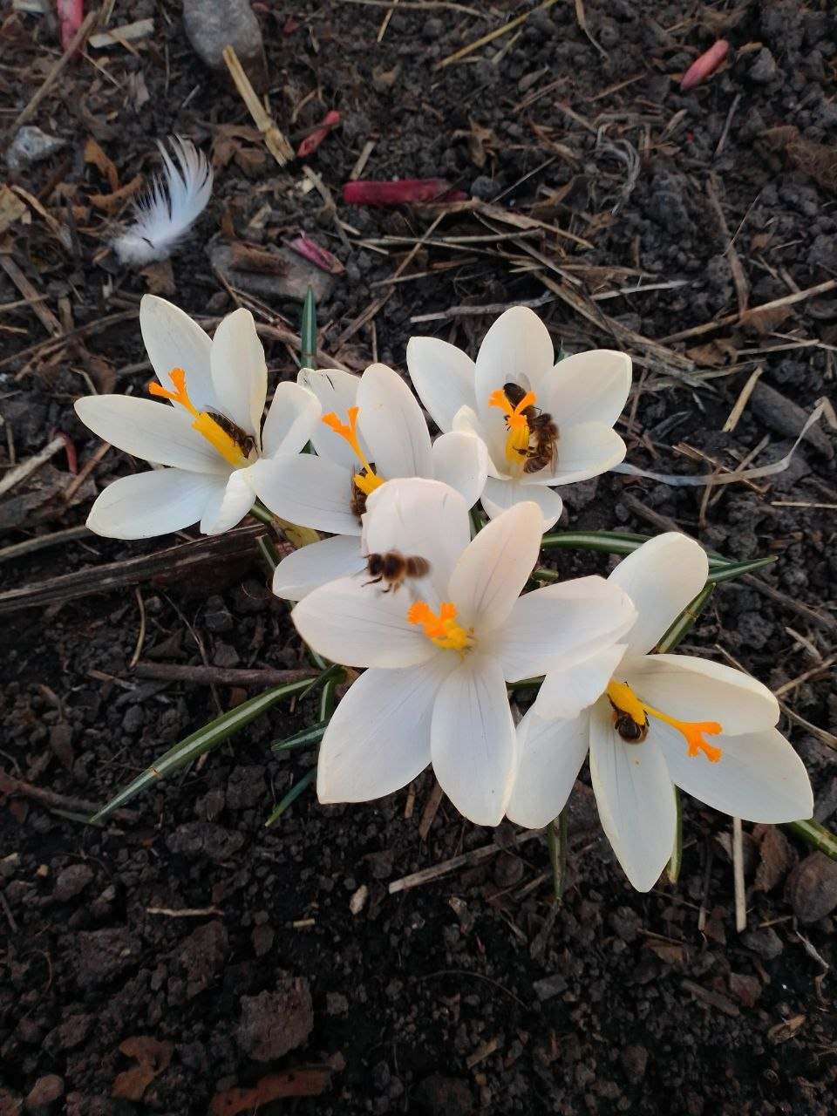
Вплив монокультур на порушення екологічних зв’язків рослин і комах на прикладі бджільництва регіону

Slide 2
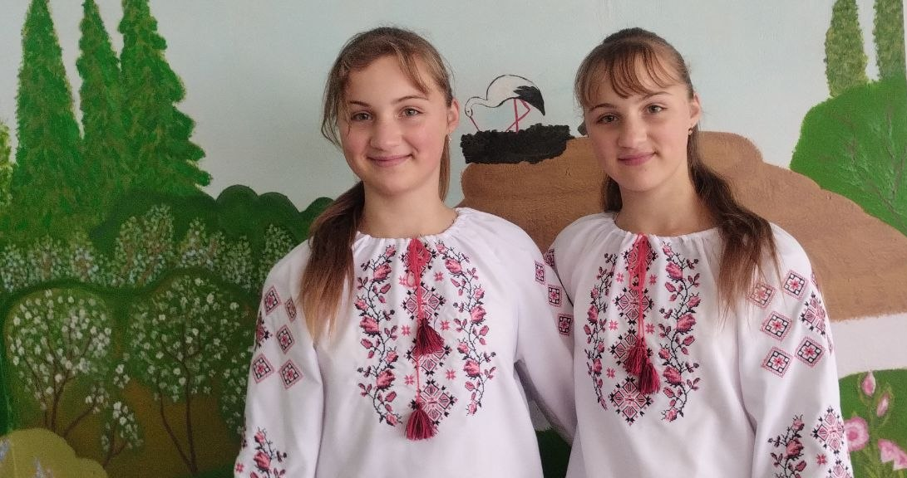
Автори проєкту:
Хурсій Дарина Олексіївна, Хурсій Марина Олексіївна учениці 6 класу Аркадіївської гімназії с.Аркадіївка Броварського району, Київської області, Київське територіальне відділення МАН
Керівник: Жовтоног Людмила Михайлівна, педагог-організатор

Slide 3
Науковий апарат дослідження:
Мета: дослідити вплив монокультур на порушення екологічних зв’язків рослин і комах, як чинник занепаду бджільництва регіону
Об’єкт дослідження: вплив монокультур на порушення екологічних зв’язків рослин і комах
Предмет дослідження: збереження і розвиток бджільництва регіону
Методи дослідження: аналітичний, статистичний, польовий, опитування, картографічний, моделювання, синтез набутої інформацій для відпрацювання самостійних висновків

Slide 4
Завдання дослідження:
1. Вивчити дане питання в науковій літературі
2. Розглянути роль бджоли для екосистеми
3. Охарактеризувати роль монокультур у розвитку бджільництва регіону
4. Визначити безпечні природні зони для розширення екологічно чистих ділянок польових квітів на території навколишнього природного простору

Slide 5
Основи збереження екологічних зв’язків рослин і комах
Чому бджоли так важливі?
Вплив монокультур на бджіл
1
2
3
4
5
Головним призначенням є запилення рослин
Вплив | Наслідок
Пилок лише одного виду | Голодування, зниження імунітету
Короткий термін меду збору | Відсутність джерела взятки меду
Застосування хімічних препаратів для стимуляції врожаю | Вразливість до хвороб загибелі бджоло сімей
Забезпечують відтворення дикорослих видів та врожайність більшості оброблюваних культур
Сприяють поліпшенню життєстійкості рослин та підтримці біорізноманіття на планеті
Сприяють зростанню кількості рослинної їжі, створюючи кормову базу для всіх живих організмів
Допомагають підтримувати екологічний баланс, збільшуючи кількість кистю в атмосфері

Slide 6
Вплив монокультур на розвиток бджільництва регіону

Slide 7
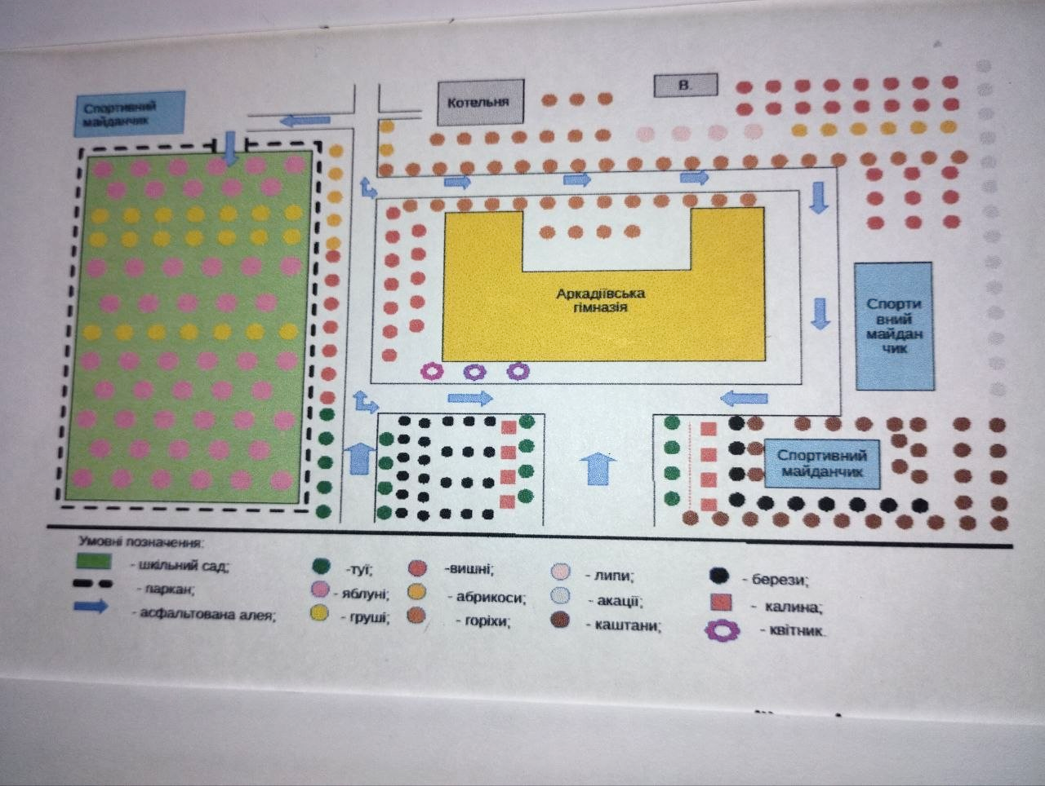
Природні зони для розширення екологічно чистих ділянок
Назва природної зони | Розміщення
Парк Миру | Вул. Миру Вул. Шевченка
Сільский парк | Вул. Шевченка Вул. Травнева
Шкільний сад | Вул. Миру Вул. Лесі Українки
Стадіон | Провулок Лесі Українки
Узбіччя вулиці | Вул. Шевченка Вул. Миру Вул. Вишнева Провулок Вишневий Провулок Молодіжний
Природній простір Аркадіївської гімназії

Slide 8
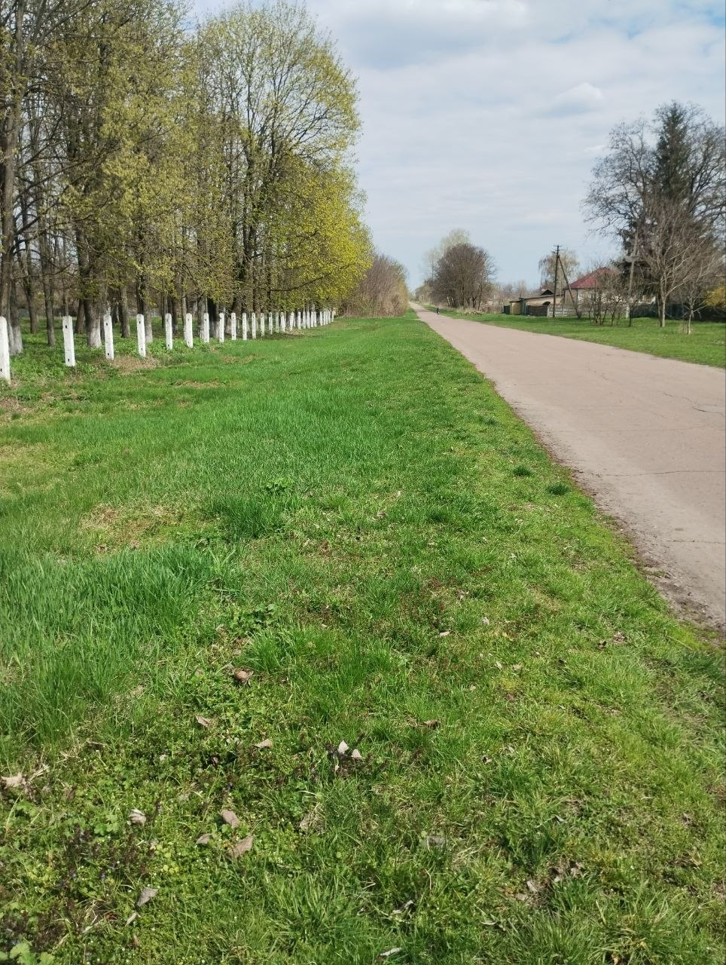
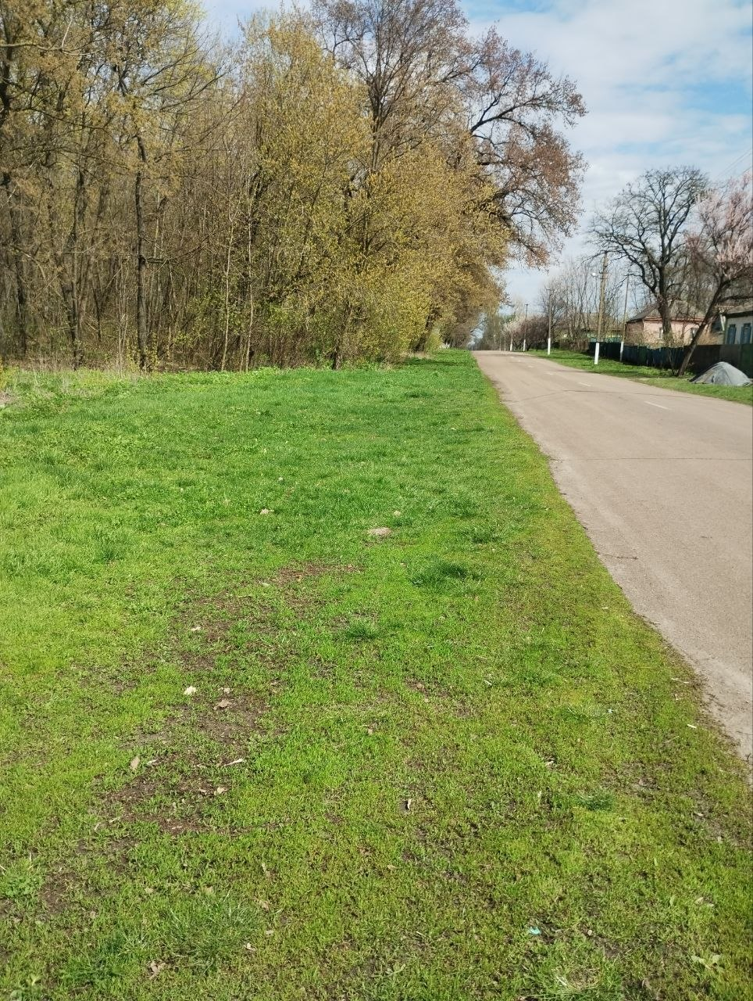
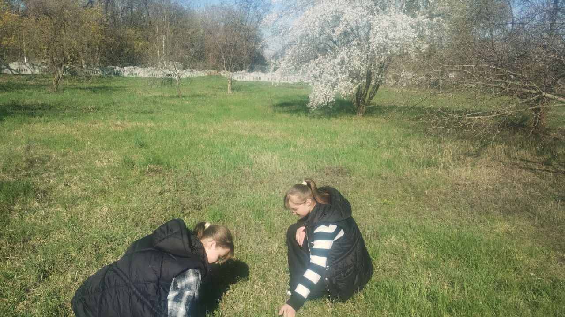
Краще для природи
Ми усвідомлюємо важливість захисту природного біорізноманіття
Досліджуємо локації для польових квітів

Slide 9
Список використаних джерел
Режим доступу: https://kurkul.com/spetsproekty/802-ekonomichniy-efekt-vid-bdjolozapilennya-sonyashniku---priklad-realnogo-polya
Режим доступу: https://pasika.news/vykorystannya-bdzhil-dlya-zapylennya-silgospkultur-zbilshuye-vrozhajnist-na-10-20-ekspert/
Режим доступу: https://pasika.news/vykorystannya-bdzhil-dlya-zapylennya-silgospkultur-zbilshuye-vrozhajnist-na-10-20-ekspert/

Slide 10
Висновки:
Розглянуто сучасні наукові підходи щодо значення впливу монокультур на порушення екологічних зв’язків рослин і комах у агроекосистемах
Досліджено основи збереження екологічних зв’язків рослин і комах
Власними дослідженнями встановлено динаміку впливу монокультур на розвиток бджільництва регіону
Визначено безпечні екологічні зони на території регіону для розширення екологічно чистих ділянок для висівання польових квітів

Slide 11

Дякую за увагу

